Slide 1


“O Desafio da Integração entre as IES da ABRUEM”, 55º Fórum da ABRUEM
Ao ensejo do tema, convidadas as IES filiadas para enviarem relatos de experiências que gostariam de compartilhar com as instituições coirmãs em apresentações determinadas para 15 minutos cada, a Universidade Estadual Vale do Acaraú –UVA optou pelo que ora denomina de
“O Desafio da Integração dentro e fora da Universidade UVA: o caso da Incubadora IEES-UVA”.

Slide 2

Somos do interior do Ceará...
A sede da Universidade Estadual Vale do Acaraú –UVA está localizada no Município de Sobral, região noroeste do Estado do Ceará, predominantemente de clima semiárido, dista 224 km da capital, Fortaleza, sendo o Município parte integrante da Macrorregião Sobral / Ibiapaba^{[1]}, esta, constituída por 29 municípios numa área territorial de 16.662,9 km², o que corresponde a 11,2% da área total do Estado do Ceará, com um número de moradores já próximo de 1 milhão de habitantes.
^{[1]} Lembrando ainda forte influência da Universidade UVA nas Macrorregião do Litoral Oeste e Macrorregião Sertão Central (a IEES-UVA, sob variados estágios de processos de incubação em comunidade, dialoga com grupos dos Territórios de Cidadania e análogos Territórios Rurais a saber: Sobral, Serra da Ibiapaba, Litoral Extremo Oeste e Vales do Curu e Aracatiaçu)
O brasão atual.
1968 – 1994: A UVA é reconhecida pelo Conselho de Educação do Ceará através do Parecer nº. 318/94 de 08/03/1994, homologado pelo Governador Ciro Ferreira Gomes e sancionado pela Portaria Ministerial nº. 821 de 31/05/1994 do Ministério da Educação e do Desporto, publicada no Diário Oficial da União de 01/06/1994.

Slide 3

“O Desafio da Integração ...”.
Em resposta ao convite da ABRUEM, com o tema “O Desafio da Integração entre as IES da ABRUEM”, proposto ao 55º Fórum da ABRUEM a nossa Universidade UVA apresenta
“O Desafio da Integração dentro e fora da Universidade UVA: o caso da Incubadora IEES-UVA”, espaço ora buscando refletir:
Em resposta ao convite da ABRUEM, com o tema “O Desafio da Integração entre as IES da ABRUEM”, proposto ao 55º Fórum da ABRUEM a nossa Universidade UVA apresenta “O Desafio da Integração dentro e fora da Universidade UVA: o caso da Incubadora IEES-UVA”, espaço ora buscando refletir:
1) a integração dentro da comunidade acadêmica UVA para criar e desenvolver a Incubadora IEES-UVA, inclusive na condição de Programa permanente de Extensão e que hoje atua na forma de laboratório associado de extensão, pesquisa e ensino, sob a nova denominação de Incubadora Universitária de Empreendimentos Econômicos Solidários da UVA – IEES-UVA & LABOR SOLIDÁRIO (Portaria Nº 276/2013, Reitoria, 16 de abril de 2013);
2) o aprofundamento da integração UVA / Comunidades / Territórios, numa rápida visualização da abrangência dos trabalhos em estágios variados, desde intenções até a efetividade; e, indo mais longe,
3) o “PROTOCOLO DE ARTICULAÇÃO FEDERATIVA E SISTÊMICA DE ENTES PÚBLICOS”, de iniciativa desta Universidade que, hoje, 2014, tecido com determinação, tornou-se uma realidade envolvendo: (01) o Orçamento da União 2012, (02) o MTE-SENAES, (03) a SDA Gov.CE e (04) a Universidade Estadual UVA, tendo como interveniente o IADE-UVA e beneficiários diretos a Incubadora IEES-UVA e os diversos grupos de empreendimentos econômicos solidários - EES em processos variados de incubação (convivência UVA-EES em suas comunidades) ao calor dos municípios da região de influência (mútua) da UVA-Sobral.
Marca (logos) da IEES-UVA&LABORSOLIDA RIO, criação e arte do colaborador Prof. Heráclio Antônio Bastos da Silva (Curso Adm. UVA).

Slide 4
1) a integração dentro da comunidade acadêmica UVA
1) a integração dentro da comunidade acadêmica UVA para criar e desenvolver a Incubadora IEES-UVA, inclusive na condição de Programa permanente de Extensão e que hoje atua na forma de laboratório associado de extensão, pesquisa e ensino, sob a nova denominação de Incubadora Universitária de Empreendimentos Econômicos Solidários da UVA – IEES-UVA & LABOR SOLIDÁRIO (Portaria Nº 276/2013, Reitoria, 16 de abril de 2013);

Slide 5
UNIVERSIDADE ESTADUAL VALE DO ACARAÚ – Sobral – Ceará ref. 2014
CONSELHO CURADOR
REITOR (A)
Vice
REITOR (A)
CONSUNI
GABINETE
CEPE
INSTITUTO DE APOIO AO DESENVOLVIMENTO DA UNIV. ESTADUAL VALE DO ACARAÚ - IADE-UVA
PROCURADORIA JURÍDICA
CHEFIA DE GABINETE
Ass. Com. Institucio nal – ACMI
EDIÇÕES UVA
SECRETARIA EXECUTIVA
PRO-REITORIA DE ADMINISTRAÇÃO
PROAD
PRO-REITORIA DE PLANEJAMENTO
PROPLAN
PRO-REITORIA DE GRADUAÇÃO
PROGRAD
PRO-REITORIA DE EDUC. CONTINUADA - PROED
PRO-REIT DE PESQ E PÓS-GRADUAÇÃO
- PRPPG
PRO-REITORIA DE EXTENSÃO
PROEX
PRO-REIT DE ASSUNT ESTUDANTIS - PROARES
.Com Int. Licit. - CIL .Depart. Financeiro .Dep. Rec. Humanos .Divisão de Material .Setor Transportes .Protocolo
...
.Diretorias Centros .Coord. Cursos .Laboratórios
...
Núcl de Inov. Tecno lógica e Social - NIT
Depart. de CULTURA
...
FAZ. EXPERIMENTAL
MEMOR. ENS. SUP. DE SOBRAL – MESS
Obs.2: A importância do plano semestral de trabalho docente - PSTD
BIBLIOT. CENTRAL (e 03 Setoriais)
MUSEU DOM JOSÉ
MEDUC
Obs.3: A Incubadora IEES -UVA assumiu trabalhar em "moldes cooperativos".
PREFEITURAS DOS (04) CAMPI
NÚCLEO DE EDUC À DISTANCIA - NEAD
Incub. IEES-UVA & LABORSOL
GEPECJU * (e JUVRURAL)
Núc. de Tecnologia da Informação - NTI
LABORATÓRIO 's (...) - ensino
Núcleo de Línguas Estrangeiras - NUCLE
Obs.4: a Incubadora IEES-UVA assume o formato de LABORAT. ASSOCIADO DE EXTEN., ENSIN. E PESQUISA, sob a nova denominação de Incubadora Universitária de Empreend. Econ. Solidários da UVA – IEES-UVA & LABOR SOLIDÁRIO.
HERBÁREO
AUDITÓRIO CENTRAL
Obs.1: as unidades administrativas abaixo de Pró-Reitorias, a elas se vinculam ou subordinam.
Academia de Ginástica - AGIS
SALA DE VÍDEO - CONFERÊNCIA
relacionamento Executivo
Cursinho PREVEST
NDC
relacionamento Acadêmico Associado

Slide 6
Cont. 1) a integração dentro da comunidade acadêmica UVA
A INCUBADORA UNIVERSITÁRIA DE EMPREENDIMENTOS ECONÔMICOS SOLIDÁRIOS DA UVA – IEES-UVA
A Incubadora IEES-UVA inaugurou-se enquanto AÇÃO DE EXTENSÃO, tipologia PROGRAMA⁽¹⁾, da Universidade Estadual Vale do Acaraú – UVA, a partir de Sobral. Seu processo de implantação remonta à oportunidade da chamada pública, na forma da “ENCOMENDA PRONINC 2007”, com aprovação desta IES em dezembro do mesmo ano.
No ano de 2008 iniciou, de fato, o que denominou de processos em estágios variados de incubação em comunidade.
Em estágios variados, grupos EES⁽²⁾, existentes ou potenciais vêm convivendo e interagindo na forma desses processos, que se configuram desde consulta e expectativa até a condição de efetivos... e, finalmente, de egressos. Tais processos vêm ocorrendo nos aqui denominados territórios-municípios de: Acaraú (Aranaú), Bela Cruz, Irauçuba (Juá), Massapê, Meruoca, Morrinhos (Bom Princípio/ Alegre), Santana do Acaraú, Sobral e Tianguá (Valparaíso); é previsto, ainda, Moraújo (Morrinhos e Carqueja).
Para entender melhor a Incubadora IEES-UVA, observada a dinâmica de “contextos & conjunturas” universitário e das políticas públicas inerentes, de 2007 a 2014, recorremos ao que poderíamos designar de PACIENTE INSTITUCIONALIZAÇÃO PROCESSUAL: iniciou-se enquanto ação de Extensão da Universidade UVA, na tipologia PROGRAMA, ao mesmo tempo em que é reconhecida e se reconhece enquanto entidade peculiar, que assume compromissos de longo prazo ao amparo da responsabilidade dos seus componentes.
⁽¹⁾ De acordo com a classificação “SIEX-BRASIL, desenvolvido pelo FORPROEX.
⁽²⁾ EES – Empreendimentos Econômicos Solidários.

Slide 7
Cont. 1) a integração dentro da comunidade acadêmica UVA
Referenciando-se no conceito e práticas da modalidade dita Economia Solidária, consolida-se processualmente na perspectiva do longo prazo e da interdisciplinaridade para suas finalidades precípuas e assume, sobretudo entre 2010 a 2013, o formato de laboratório associado entre a atividade acadêmica de extensão e as de pesquisa e ensino ⁽³⁾.
⁽³⁾ Agrega-se a atividade acadêmica de ensino, sobretudo, através da formatação e oferta da Disciplina: Cooperativas e Associações / foco na economia solidária, assim também pela formação do Grupo de Estudo Pensar e Fazer Solidários – GPS e atividades discentes outras.

Slide 8
2) o aprofundamento da integração UVA / Comunidades / Territórios,
2) o aprofundamento da integração UVA / Comunidades / Territórios, numa rápida visualização da abrangência dos trabalhos em estágios variados, desde intenções até a efetividade;
Observado o contexto em termos de Territórios da Cidadania (Gov. BR) e Territórios de Identidade Rural (Gov. CE), de interesse da Incubadora IEES-UVA em sua perspectiva de longo prazo, eleva-se o número potencial de municípios de entorno da Universidade para 55 municípios.
Quanto ao entendimento sobre “territórios”, utilizamos:
Territórios (Territórios da Cidadania > ref. Federal),
Territórios de Identidade Rural / Unidades Agropolos do Ceará > ref. Estadual; e
“Territórios-Municípios” (referência criada pela IEES-UVA) acessados, ou mais imediatos:
Território de Cidadania Curu e Aracatiaçu
Território-Município Irauçuba;
Território de Cidadania Sobral
Território-Município Massapê;
Território-Município Meruoca;
Território-Município Santana do Acaraú;
Território-Município Sobral;
Outros, em menor intensidade
(Territórios-Municípios: Morrinhos e Miraíma).
Território de Identidade Rural Litoral Extremo Oeste
Território-Município Acaraú (Aranaú);
Território-Município Bela Cruz;
Território de Identidade Rural Serra da Ibiapaba
Território-Município Tianguá.

Slide 9
Cont. 2) o aprofundamento da integração UVA / Comunidades / Territórios,
Hoje, 2014, é oportuno e significativo lembrar que a Incubadora IEES-UVA, criada pela Universidade Estadual Vale do Acaraú – UVA-CE, VEIO JÁ DE 2007 DECLARANDO A SUA PROPOSTA COMO DE LONGO PRAZO, fato que, em processo continuado de afirmação e reconhecimento assumiu gradualmente, em sua relação com a Universidade da qual deriva e é parte, uma condição especial de institucionalidade interna:
De relativa autonomia,
Com perfil próprio à sua natureza conceitual, especialização, missão específica e necessidades administrativas e operacionais suficientes para o cumprimento das suas finalidades em ambientes sociais de notória peculiaridade.
Pelo exposto, predispôs-se, desenvolveu e manteve a Incubadora algumas posturas próprias na sua relação com os possíveis beneficiários. Entre elas enumera-se:
Sem exclusões e ao abrigo de conceitos e práticas da dita economia solidária, procurar desenvolver, nos processos de incubação em comunidade, uma crescente atenção a conceitos e práticas pertinentes de (01) desenvolvimento local/territorial sustentável (em irrecusável convivência com o semiárido, e não apenas o combate aos efeitos da seca), (02) municipalismo e sua representação no escopo do serviço público brasileiro (enquanto interdependência irrecusável entre esferas/partes para um mesmo e único fim; e afirmação político-administrativa primeira), (03) reciprocidade urbano-rural, (04) agricultura familiar e reforma agrária, cadeias e arranjos produtivos, (05) juventude (com ênfase à rural), (06) igualdade de gênero, (07) cultura; e (08)...
A ideia, à vista do caráter permanente da Universidade inserida na região, de compromisso pelo prazo necessário a cada processo de incubação sob a perspectiva da modalidade economia solidária.
Complementa-se, “Quanto ao horizonte de tempo que inspirou a implantação da IEES-UVA, (...) repete o sempre repetido: “o nosso horizonte deve ser de no mínimo 50 anos”!
Portanto, é fundamental desenvolver quadros numa gestão criativa, eficaz, eminentemente democrática e auto formadora, que componha uma realidade de aprendizado contínuo e de cultura sustentável da Organização.
Segue um mapa ilustrativo dos territórios ora acessados / intencionados:

Slide 10
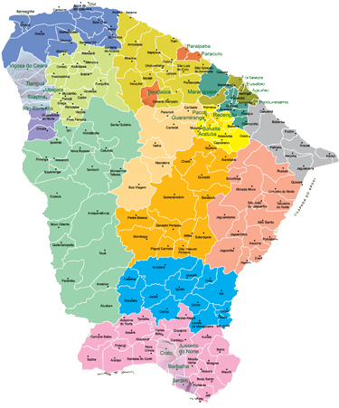
Cont. 2) o aprofundamento da integração UVA / Comunidades / Territórios,
Acaraú / Aranaú
Locais de atuação pensados, em contato ou onde existem EES em processos variados de incubação em comunidade.
Bela Cruz
Morrinhos / Bom Princípio
Massapê
Santana do Acaraú
Miraíma
Meruoca
Mucambo
Sobral
Reriutaba
Irauçuba/Juá
Afogados da Ingazeira /PE

Slide 11
3) o “PROTOCOLO DE ARTICULAÇÃO FEDERATIVA E SISTÊMICA DE ENTES PÚBLICOS”,
3) o “PROTOCOLO DE ARTICULAÇÃO FEDERATIVA E SISTÊMICA DE ENTES PÚBLICOS”, de iniciativa desta Universidade que, hoje, 2014, tecido com determinação, tornou-se uma realidade envolvendo:
o Orçamento da União 2012,
o MTE-SENAES,
a SDA Gov.CE e
a Universidade Estadual UVA, tendo como interveniente o IADE-UVA e beneficiários diretos a Incubadora IEES-UVA e os diversos grupos de empreendimentos econômicos solidários - EES em processos variados de incubação (convivência UVA-EES em suas comunidades) ao calor dos municípios da região de influência (mútua) da UVA-Sobral.

Slide 12
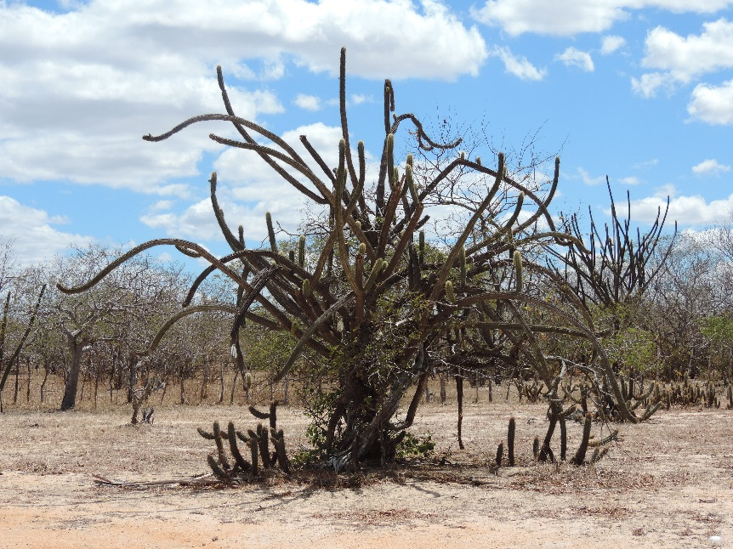
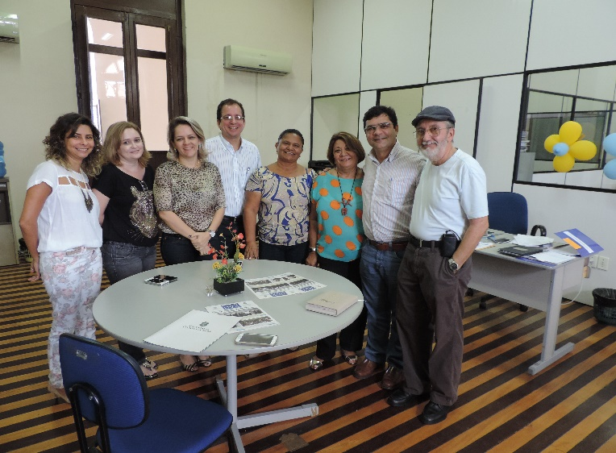
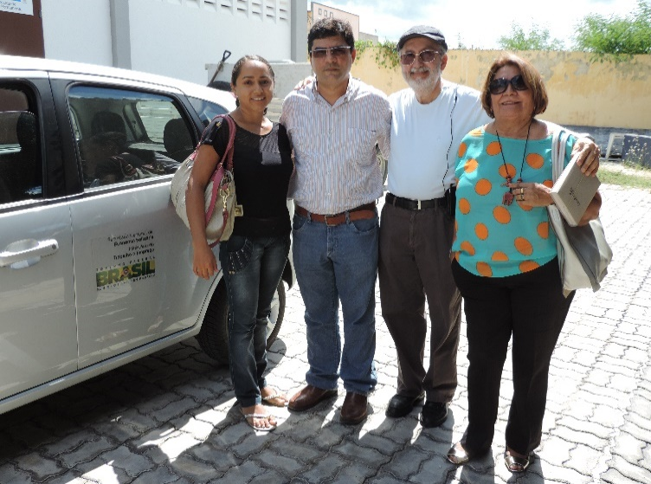
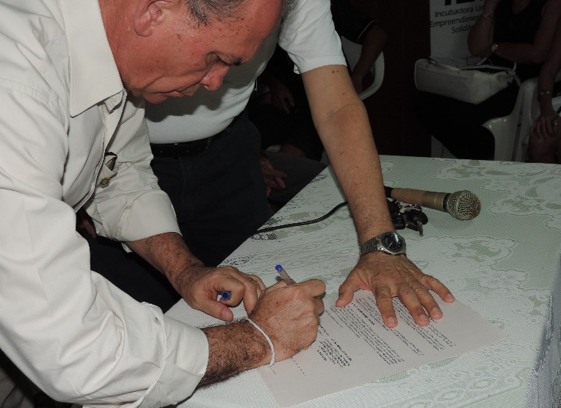
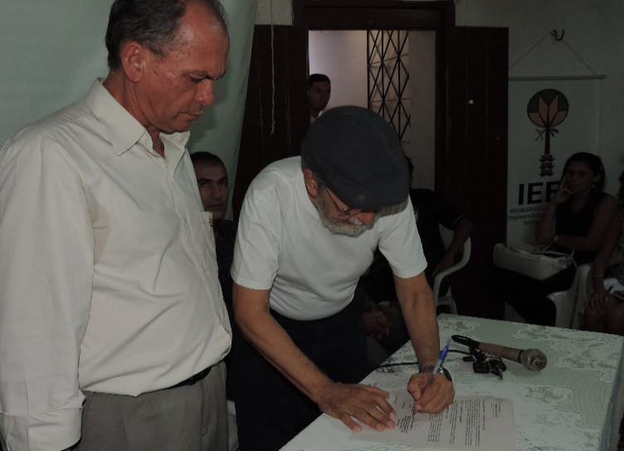
3) o “PROTOCOLO DE ARTICULAÇÃO FEDERATIVA E SISTÊMICA DE ENTES PÚBLICOS”,
1
2
Um belo mandacaru na LOCALIDADE MANDACARU, Distrito de juá, Município de Irauçuba – Ceará (10/ago./2014, arq. IEES-UVA) .
Cabe um carro embaixo...
Foto 01: Da direita para a esquerda, a Georgia, a Meire, a Vice Reitora Izabelle, o Pró-Reitor Igor, a Iranir, a Maria do Carmo, o Esaú (rep. SDA-Gov.Ce) e Chico Guedes.
3
4
Foto 03: o Secretário SDA, Nelson Martins, em reunião no Centro Cooperativo Popular de Santana do Acaraú – CEPOP – STA, assina a entrega dos veículos e materiais dentro do espírito e forma do PROTOCOLO DE ARTICULAÇÃO.
Foto 04: o Chico Guedes recebe em nome da UVA e da respectiva Incubadora Universitária de Empreendimentos Econômicos Solidários da UVA – IEES-UVA.
Foto 02: Da direita para a esquerda, ... o “carro”... a Catiana (rep. Local IEES-UVA em Santana do Acaraú – Ce), o Esaú (rep. SDA-Gov.Ce), o Chico Guedes e a Maria do Carmo.

Slide 13
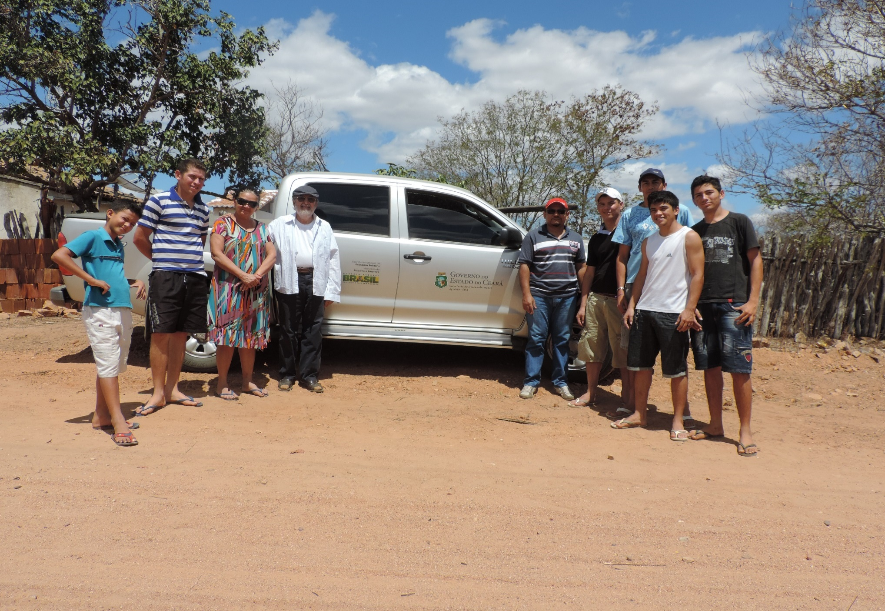
3) o “PROTOCOLO DE ARTICULAÇÃO FEDERATIVA E SISTÊMICA DE ENTES PÚBLICOS”,
APÓS TRABALHOS NO MANDACARU, na região / Distrito do Juá, Município de Irauçuba – CE.

Slide 14
3) o “PROTOCOLO DE ARTICULAÇÃO FEDERATIVA E SISTÊMICA DE ENTES PÚBLICOS”,
PS
Nossos agradecimentos sinceros nas integrações do dia-a-dia (e sempre com olhos e determinação de 50 anos à frente...), quando pedimos licença para finalizar com uma justa homenagem ao Professor Paul Singer, brasileiro por vocação e práticas solidárias, símbolo do que melhor se pode entender por INTEGRAÇÃO.
Obrigado à ABRUEM e a todas as IES presentes, e
À Comunidade Acadêmica da UVA
Às Comunidades e respectivos Grupos Empreendimentos Econômicos Solidários – EES...
Ao Programa Nacional de Incubadoras de Cooperativas Populares – PRONINC
À Diocese de Sobral
À Prefeitura Municipal de Santana do Acaraú
Aos companheiros do Projeto / CASA DA ECONOMIA SOLIDÁRIA, da Pref. Sobral
À Secretaria Nacional de Economia Solidária - SENAES/MTE
Ao Ministério do Desenvolvimento Social e Combate à Fome - MDS
À Câmara Federal, através da Emenda de autoria do Deputado Eudes Xavier (OU.2012)
À Secretaria do Desenvolvimento Agrário – SDA Gov. CE
Ao Banco do Nordeste do Brasil – BNB – ETENE
Ao Conselho Nacional de Desenvolvimento Científico e Tecnológico – CNPq...
Ao Ministério da Ciência, Tecnologia e Inovação – MCTI.

Slide 15
ALGUMAS FOTOS anteriores

Slide 16
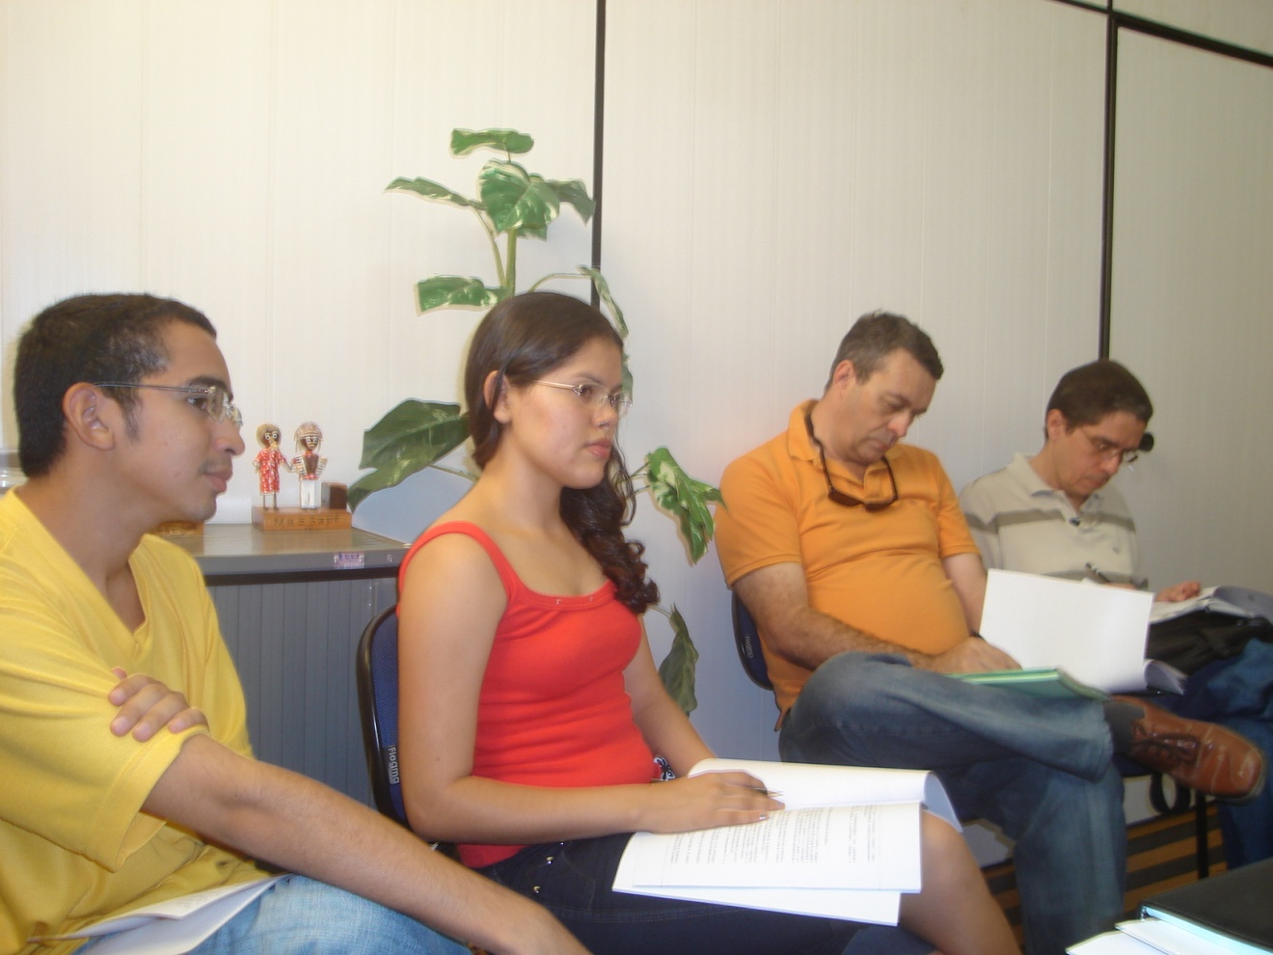
ALGUMAS FOTOS anteriores
Estagiários Inácio e Thaís, professores Cesário e Hélio lendo a Encomenda PRONINC 2007 A para fins de se elaborar a Carta de Intenção da UVA à Comissão Gestora do PRONINC.
070808_1areuniaoproninc 001.jpg

Slide 17
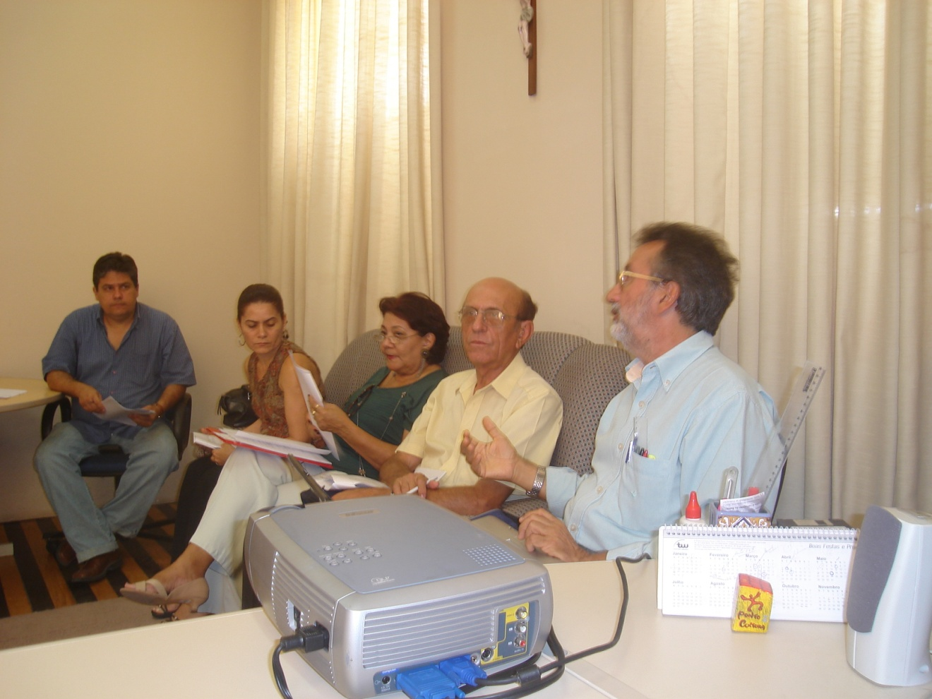
ALGUMAS FOTOS anteriores
Professor Paulo Rocha (PJ), técnica e profa. Neuverina, professora Maria do Carmo e João Ribeiro ouvem do professor Chico Guedes, Pró-Reitor Adjunto de Extensão, à época, as explicações sobre a Encomenda PRONINC 2007 A, para fins de se elaborar a Carta de Intenção da UVA à Comissão Gestora do PRONINC
070808_1areuniaoproninc 003.jpg

Slide 18

ALGUMAS FOTOS anteriores
080805_griees_h-com-saude 028.JPG
080805_griees_g-embalo-solidahrio 004.JPG
080806_griees_f-aje-juah 001.JPG
Vamos à luta...
080814_iessuva-mds&grupos_reuniao 034.JPG

Slide 19
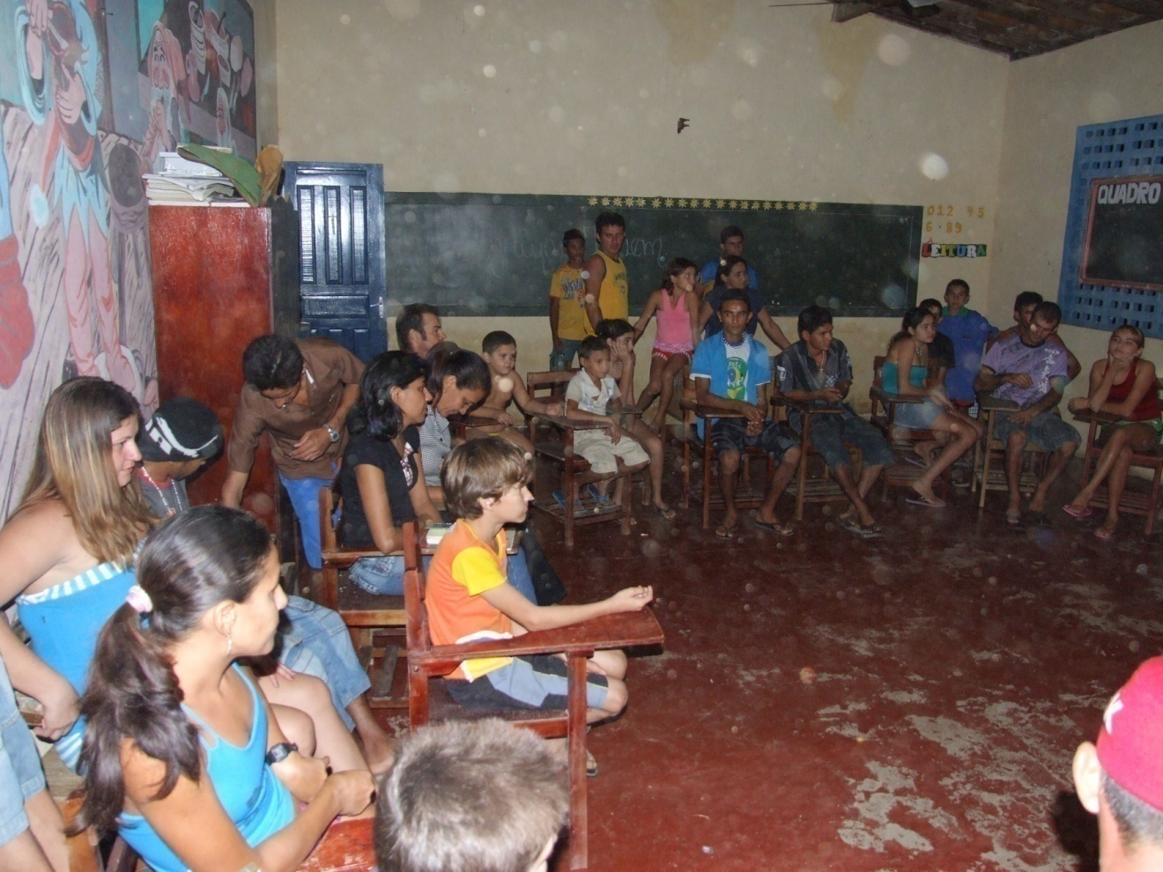
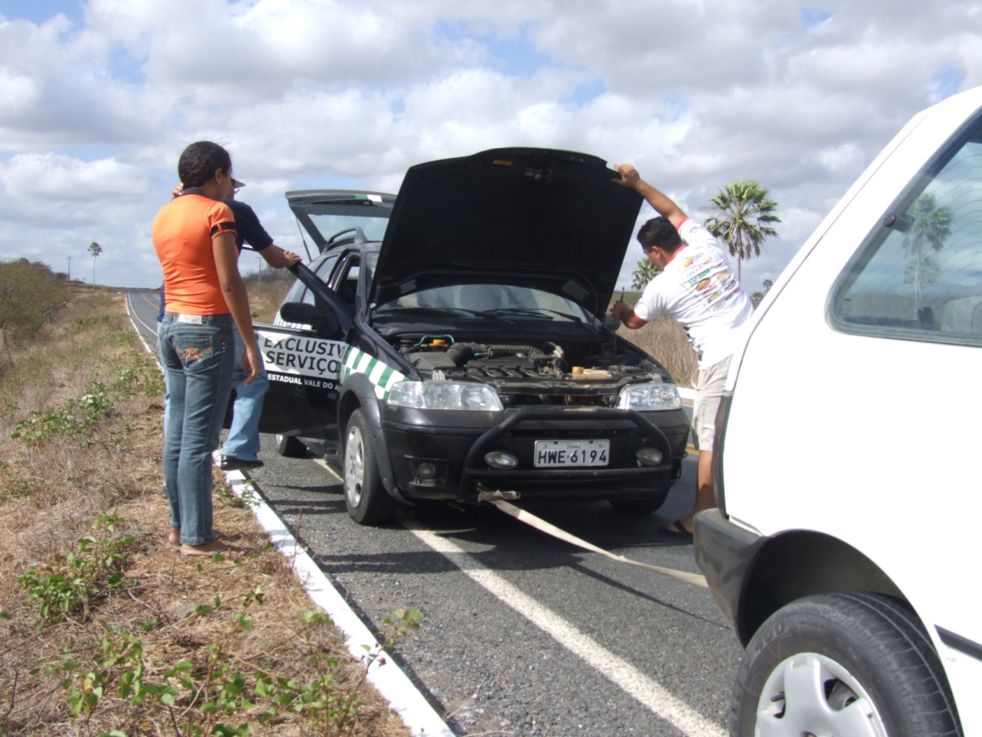
ALGUMAS FOTOS anteriores
081029_iees-uva_ges-coopasa_camunicip 008.jpg
081027_chiv_sta-juventrural_conc2 062.jpg

Slide 20
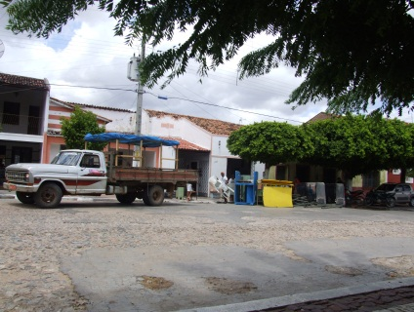
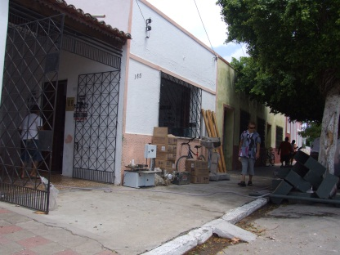
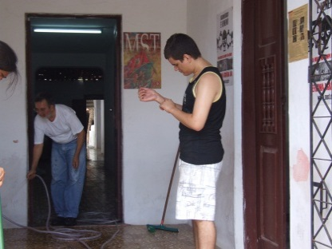
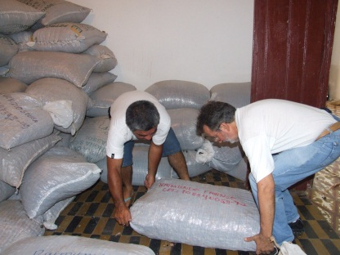
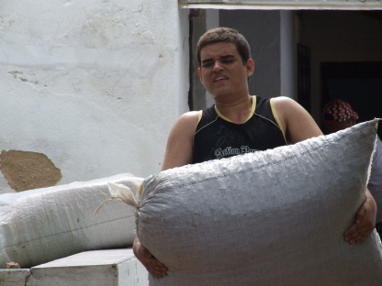
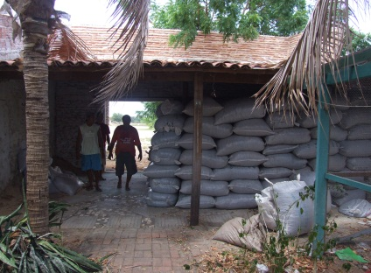
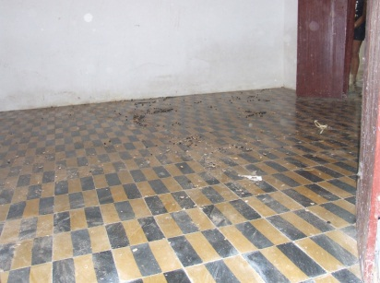
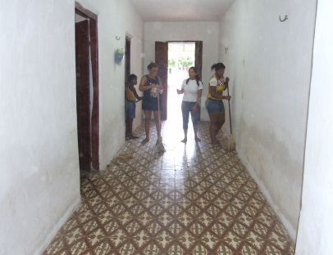
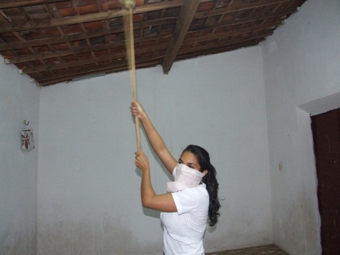
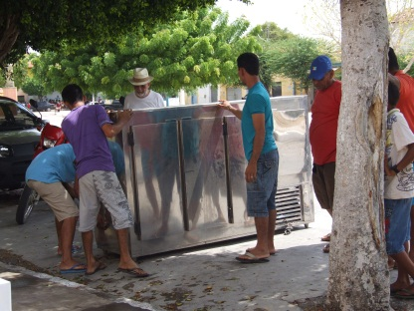
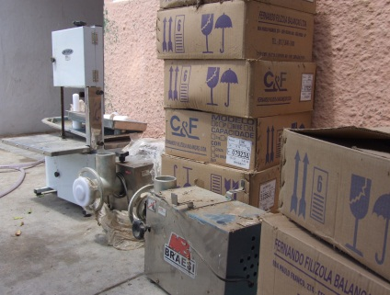
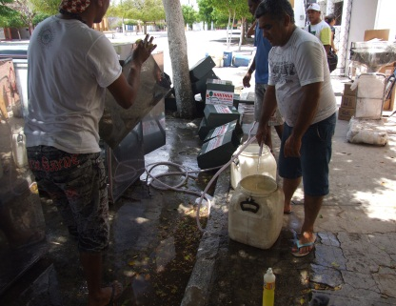
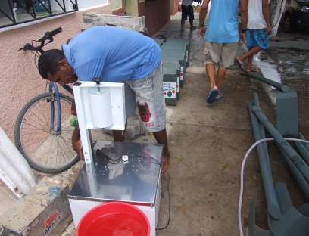
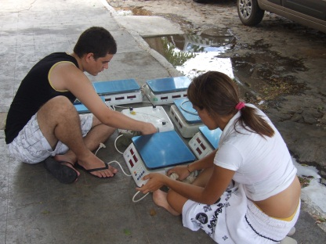
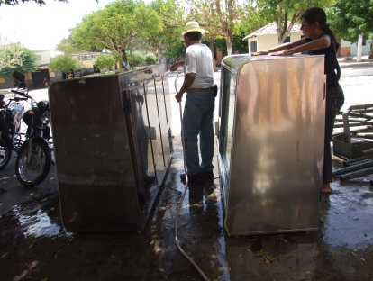
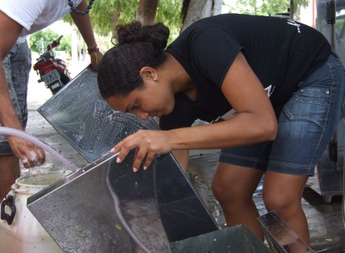
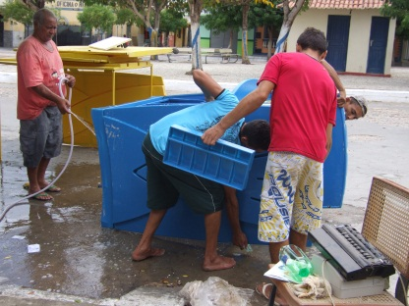
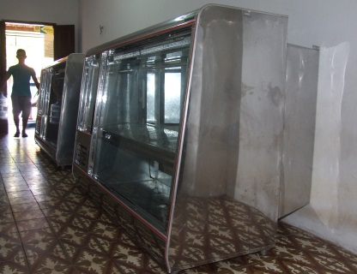
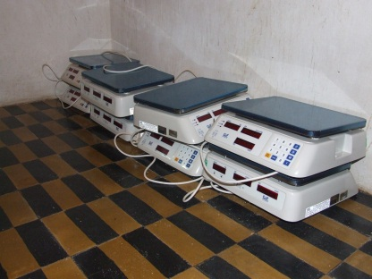
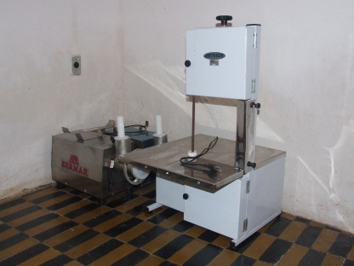
ALGUMAS FOTOS anteriores
CENTRO COOPERATIVO STA – 24/11/2010
Perfil Organizacional IEES-UVA – 23/05/2012
20

Slide 21
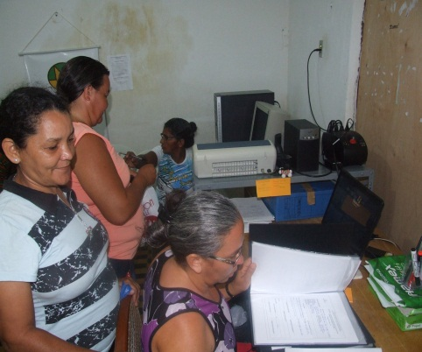
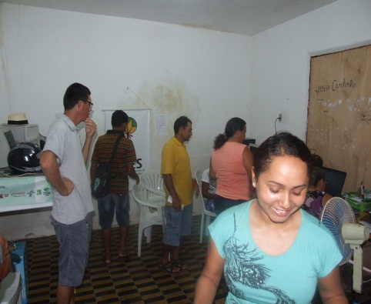
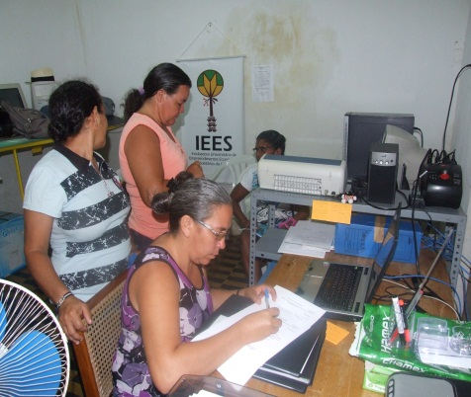
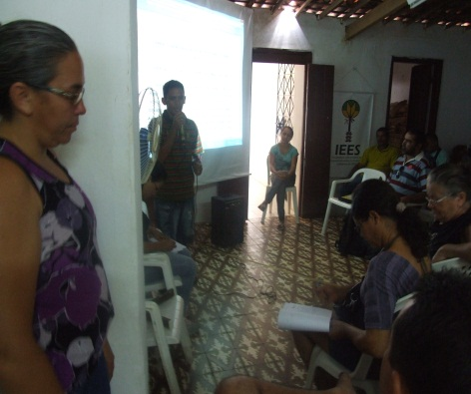
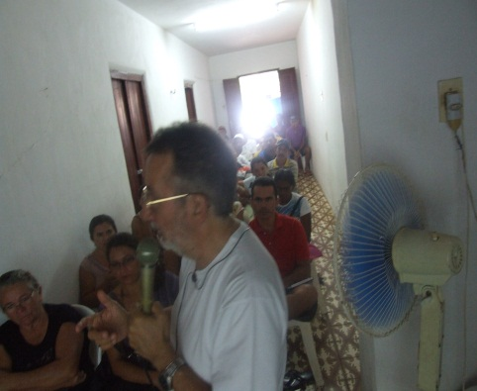
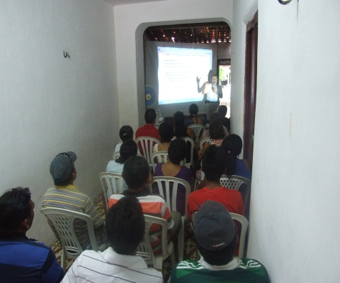
ALGUMAS FOTOS anteriores
CENTRO COOPERATIVO - STA – 30/03/2012
21

Slide 22

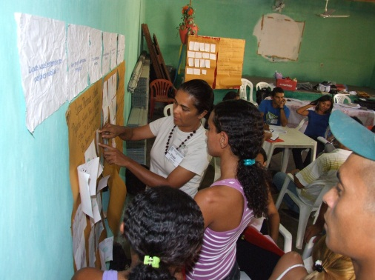
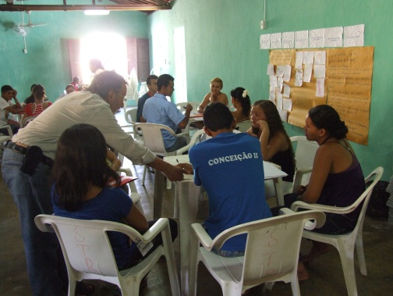
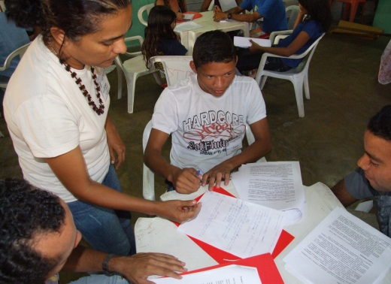
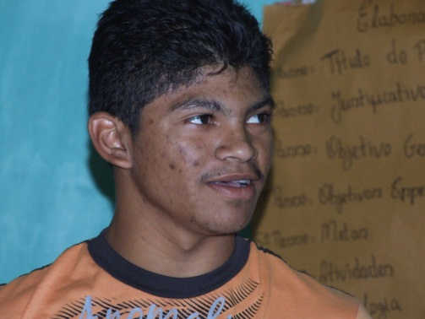
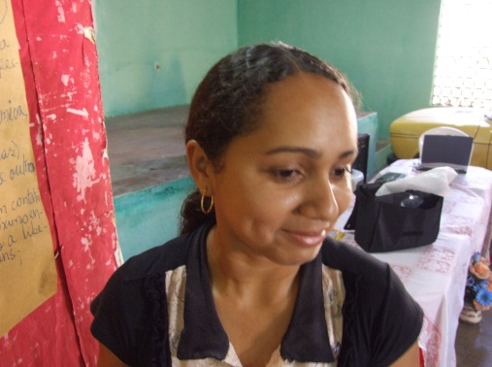
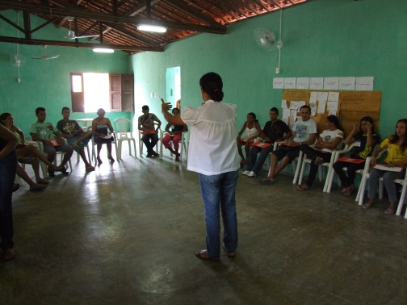
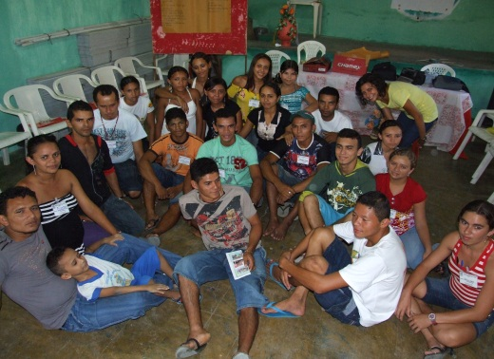
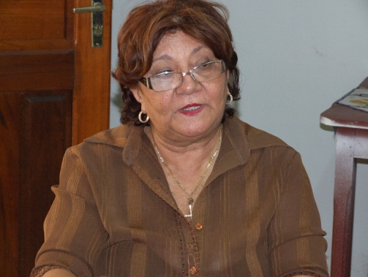
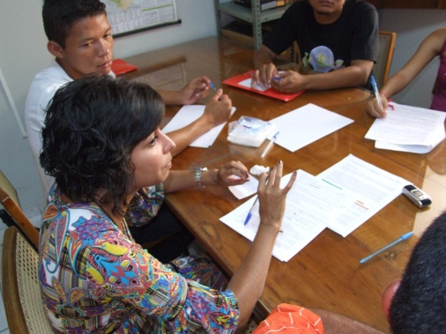
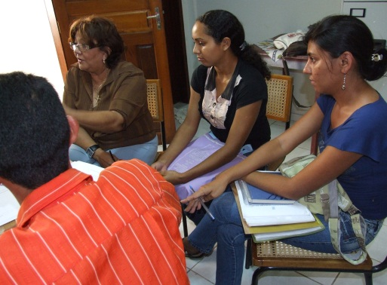
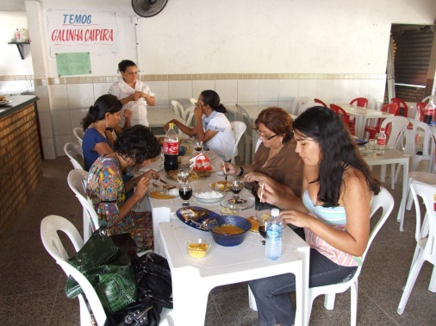
ALGUMAS FOTOS anteriores
Perfil Organizacional IEES-UVA – 23/05/2012
(cont. “diversos excertos de fundamentos da experiência em trabalho continuado pela Incubadora IEES-UVA”)
momentos e algumas fotos de “Parcerias Conceituais na Universidade UVA”:
...;
.Juventude Rural, Formação e Trabalho nos Empreendimentos Econômicos Solidários; e Pesquisa Formação e Práticas da Juventude Rural – JUVRURAL / UVA (ambas sob Coordenação: Prof.ª Dr.ª Ivna de Holanda Pereira) colaborando academicamente com os trabalhos da IEES-UVA (e Grupo de Pesquisa e Estudos sobre Culturas Juvenis – GEPECJU / UVA);
23 e 24/09/2009
23/09/2009
23/09/2009
23/09/2009
24/09/2009
24/09/2009
24/09/2009
24/09/2009
29/09/2009
29/09/2009
29/09/2009
29/09/2009

Slide 23
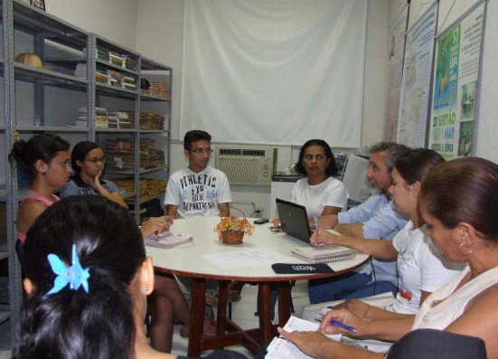
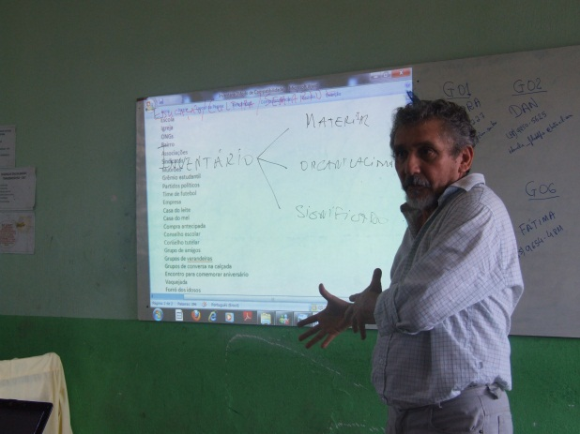




ALGUMAS FOTOS anteriores
Perfil Organizacional IEES-UVA – 23/05/2012
(cont. “diversos excertos de fundamentos da experiência em trabalho continuado pela Incubadora IEES-UVA”)
momentos e algumas fotos de “Parcerias Conceituais na Universidade UVA”:
.Grupo de Pesquisa, História e Memória Social da Educação e da Cultura – MEDUC / UVA (Coordenação: Prof. Dr. José Edvar Costa de Araújo) colaborando academicamente com os trabalhos da IEES-UVA;
...
28/06/2011 Reunião MEDUC
29/10/2011, Irauçuba, CE: Aula Edvar, Ivna – MEDUC, e Chico Guedes – IEES-UVA: “Desenvolver a capacidade de perceber as formas de educação e cultura praticadas no contexto em que vivem e trabalham e descobrir nelas as diferentes relações vivenciadas com o meio natural e social; os mecanismos de dominação e de emancipação; e a circulação de conhecimentos e valores entre diferentes épocas e universos socioculturais.”

Slide 24
















ALGUMAS FOTOS anteriores
AGO e AGEX da Cooperativa COOPSA em 29 de março de 2012, no
CENTRO COOPERATIVO POPULAR DE SANTANA DO ACARAÚ – CE – CEPOP-STA
(ponto de convergência IEES –UVA, AFAF, COOPASA, APISA, MST, FEAGRIFAMILIAR)
24

Slide 25
















ALGUMAS FOTOS anteriores
AG de Constituição da Associação APISAdoçura
(das comunidades de Floresta e Águas Belas) em 10 de abril de 2012, na Localidade Águas Belas,
mantendo-se o CEPOP-STA enquanto endereço administrativo.

Slide 26
ALGUMAS FOTOS anteriores
“(...)
EDITAL de 1ª, 2ª e 3ª Convocação da Assembleia Geral Ordinária
A COOPASA - Cooperativa Agropecuária dos Agricultores Familiares de Santana do Acaraú - CE, cumprindo deliberação do Conselho de Administração, por seu Diretor Presidente, na forma do Estatuto Social em seus artigos 21; 43, alínea “h” e 44, alínea “e”, convoca os associados em pleno gozo de seus direitos sociais, que nesta data somam 116 (cento e dezesseis), para se reunirem em Assembleia Geral Ordinária, a ser realizada no dia 20 de fevereiro de 2014 (quinta-feira) no Centro Cooperativo Popular de Santana do Acaraú – CEPOP-STA, sede da COOPASA na Avenida São João, 165, Bairro São João, Santana do Acaraú - CE, ......
1. Prestação de contas dos órgãos de administração pertinentes ao exercício de 2013:
a) Relatório da Gestão 2013;
b) Balanço Patrimonial do Exercício 2013;
c) Demonstrativo da Sobra ou Perda Apurada no exercício de 2013;
2. Destinação das Sobras ou perdas Líquidas Apuradas;
3. Plano de atividades para o exercício 2014;
4. Eleição do Conselho Fiscal;
5. Eleição do Conselho de Administração;
6. Fixação do valor do pró-labore de diretores, cédulas de presença e diárias dos membros dos Conselhos de Administração e Fiscal;
7. Taxa de administração dos cooperados;
8. Assuntos diversos.

Slide 27




ALGUMAS FOTOS anteriores
Georgia (Coordenadora da Célula de Projetos IEES-UVA), levantamentos junto aos grupos EES; e Zeneide (Diretora Administrativa COOPASA) presenças dos cooperativados na Assembleia Geral Ordinária 2014 (prestando contas 2013 e projetando 2014, etc.) – Centro Cooperativo Popular de Santana do Acaraú – CEPOP-STA.
A Coordenadora Local IEES-UVA, Catiana, participa na Assembleia Geral Ordinária 2014 (prestando contas 2013 e projetando 2014, etc.) – Centro Cooperativo Popular de Santana do Acaraú – CEPOP-STA.
Catiana (Coordenadora Célula Local IEES-UVA), Leidiane (Coordenadora Célula Pedagógica e de Acompanhamento IEES-UVA) e Dayanne (aluna, estagiária IEES-UVA), na Assembleia Geral Ordinária 2014 (prestando contas 2013 e projetando 2014, etc.) – Centro Cooperativo Popular de Santana do Acaraú – CEPOP-STA.
O Diretor Comercial da COOPASA, Lucidário (também Coordenador do mercadinho MAF&FRIGO) participa na Assembleia Geral Ordinária 2014 (prestando contas 2013 e projetando 2014, etc.) – Centro Cooperativo Popular de Santana do Acaraú – CEPOP-STA.

Slide 28

ALGUMAS FOTOS anteriores
RETROSPECTIVA: o que e porque Centro Cooperativo de Santana (estratégia da IEES-UVA?)

Slide 29

ALGUMAS FOTOS anteriores

Slide 30

ALGUMAS FOTOS anteriores
20140220_115801 arq. Iv.
Chico Guedes (professor, Coordenador Geral IEES-UVA), Alexandra (estagiária Pesquisa CNPQ, na IEES-UVA), Silvana Ribeiro (Contadora e militante da Economia Solidária), Catiana (Coordenadora da Célula Local da IEES-UVA) e Marcelo (Diretor Financeiro da Cooperativa COOPASA), após a Assembleia AGO COOPASA de 20/fev. planejam uma oficina da IEES-UVA para o dia 20 de março de 2014, quinta-feira para tratar e acordar processos e documentos de controle interno dos EES; e, por decisão da Plenária, utilizar o dia 21 de março de 2014, sexta-feira seguinte, para complementar a AGO deste fevereiro de 2014, desde que a pauta não foi totalmente cumprida. Ambos os eventos ocorrerão no Centro Cooperativo Popular de Santana do Acaraú – CEPOP-STA.

Slide 31



ALGUMAS FOTOS anteriores
Mais de dois anos entre realidade e ideia nasce o Mercadinho e Frigorífico da Agricultura Familiar de Santana do Acaraú – MAF&FRIGO. Assim vem sendo a caminhada/convivência entre Grupos EES e Incubadora IEES-UVA: se não desistimos, um dia chega, pois a união faz a força! E, quando trabalhamos sempre num horizonte de 50 anos, até que está sendo rápido e bom, pois do nada ao recurso próprio é uma prova de que é possível.
Inauguração do Mercadinho e Frigorífico da Agricultura Familiar – MAF&FRIGO, de Santana do Acaraú.
Fátima Alves, feirante e cooperativada acompanhando de seus filhos Toinho e Ivo.
Inauguração do Mercadinho e Frigorífico da Agricultura Familiar – MAF&FRIGO, de Santana do Acaraú.
Na foto, senhor José Aurino do Nascimento, apoiando-se na moto vermelha, observa a venda nas barracas; mais ao lado, Fabrina, com uma câmera registra o movimento da barraca vizinha.

Slide 32


ALGUMAS FOTOS anteriores
Inauguração do Mercadinho e Frigorífico da Agricultura Familiar – MAF&FRIGO, de Santana do Acaraú.
Professor Chico Guedes, Coordenador Geral da IEES-UVA, com Érica, filha de uma feirante e ao fundo Terezinha, Zeneide e Marcelo Marques, todos da COOPASA, na organização do espaço para a inauguração.
Inauguração do Mercadinho e Frigorífico da Agricultura Familiar – MAF&FRIGO, de Santana do Acaraú.
Espaço do Frigorífico já sendo utilizado, os equipamentos são parte do Convênio da Prefeitura Municipal de Santana do Acaraú com o Ministério de Desenvolvimento Social e Combate à Fome, Convênio de 062/2007.

Slide 33
ALGUMAS FOTOS anteriores
Exercício | Admissões | Desligamentos | To tal | $ Vendas Contabilizadas e Liquida das | $ Cotas Efetiva mente Recolhi do | Ativa / Inativa *₁ | Contabilidade Efetiva (a partir de) | Nº Prod. Beneficia dos Diretamen te | Compras Governamentais
 |  |  |  |  |  |  |  |  | Participação PNAE (principais produtos) | Participação PAA (principais produtos)
Data de Fundação: 04/07/2006
2006 | 21 | 00 | 21 | 90.688,00 | 495,05 | Disforme e irregular |  |  | Carne bovina in natura; carne caprina in natura; mel de abelha; ovos; mamão; cajuína; frango; doce de caju; leite; peixe. *₃
2007 | 04 | 00 | 25 | 215.048,50 | 28,00
2008 | 00 | 00 | 25 | 144.330,20 | 0,00
2009 | 00 | 00 | 25 | 78.026,47 | 14,00
2010 | 08 | 01 | 32 | 0,00 | 0,00 |  | Contabiliza ção e P. Contas ref. 03 de julho 2006 a 30 de janeiro 2010 *₂
2011 | 02 | 00 | 34 | 0,00 | 0,00
2012 | 88 | 00 | 120 | 53.449,20 | 4.073,00
2013 | 00 | 04 | 116 | 183.076,52 | 252,00 |  |  | 47 | (*₄)
2014
Dados estatísticos da Cooperativa
Evolução do Quadro Social e outras informações socioeconômicas

Slide 34
ALGUMAS FOTOS anteriores
(*₁) Razões porque ativa ou inativa:
(*₂) “(...) Assembleias Gerais, Ordinária e Extraordinária, a serem realizadas no dia 31 de março de 2010 (quarta-feira), na sede do Sindicato dos Trabalhadores Rurais de Santana do Acaraú-Ce” (1º Edital de Convocação formal após processo de incubação IEES-UVA; 1ª Prestação de Contas Efetiva/Fundamentada)
(*₃) “(...) Observar que outros itens foram ganhos por empreendimentos no comércio tradicional, a maioria de fora do Município, contratando-se que os produtos perecíveis, em perfeito estado e quantidade, são entregues diretamente nas escolas e creches consumidoras.” (z-Relatório de Gestão - COOPASA_2006-2009final)
(*₄) “(...) 2013 beneficiando de forma direta a 47 produtores/ agricultores familiares cooperativados, foram comercializados os seguintes produtos: frango caipira, carne bovina, cheiro verde, ovos, doces de caju e de leite.” (Relatório_de_gestão_coopasa_2013_AGO c. obs.'s)

Slide 35
ALGUMAS FOTOS anteriores
Quadro Social – Faixa Etária Atual na COOPASA e em outros EES do “Contexto CEPOP-STA - Homens e Mulheres”
Homens |  |  |  | Mulheres
(Fev2014) |  | Se + (AFAF, Nº), FEAGRI, MAF&FRIGO, APISA, CASTACAJU, OUTRA. * |  | (Fev2014) |  | Se + (AFAF, Nº), FEAGRI, MAF&FRIGO, APISA, CASTACAJU, OUTRA. *
20 a 39 anos | 36 |  |  | 20 a 39 anos | 12 |  | AFAF (01), APISA (01)
40 a 59 anos | 41 |  |  | 40 a 59 anos | 11 |  | AFAF (06), APISA (03)
60 anos ou mais | 11 |  | APISA (01), AFAF (01) | 60 anos ou mais | 05 |  | AFAF (02), APISA (01), CASTACAJU (01)
 | 88 |  |  |  | 28
(*) Se participa(m) de mais de um EES do referido “Contexto CEPOP-STA”: cita o EEE e dizer o número nesta situação.

Slide 36
ALGUMAS FOTOS anteriores
Contabilidade Especializada a partir dos trabalhos de convivência em processo de incubação em comunidade pela IEES-UVA.
01 | Maria Silvana Ribeiro da Costa | Assessoria Contábil |  | Contadora e militante na modalidade Economia Solidária. Colaboradora IEES-UVA, com apoio de custos recentemente via COOPASA / CEPOP.
Apoios Institucionais no Contexto da Economia Solidária (apoios conceituais e técnicos; e/ou financeiros): MDS, MTE-SENAES, Câmara Federal, SRTE-CE, SDA Gov.CE, BNB, UFC, UNILAB, UECE, URCA, Diocese de Sobral, ...)
Parceiros mais próximos/permanentes: IADE-UVA, Conselhão de Santana do Acaraú; Fórum de Assentamentos; Terra 3; PMSA; Grupo Juventude Rural – UVA, Grupo MEDUC. EMATERCE local, Secretaria do Desenvolvimento Agrário do Estado do Ceará – SDA-CE, Instituto IADE-UVA...

Slide 37
ALGUMAS FOTOS anteriores

